Slide 1
2022
Федеральная служба
по экологическому, технологическому и атомному надзору
Северо-Западное управление
Особенности применения проверочных листов в области электроэнергетики
Докладчик: начальника отдела по государственному энергетическому надзору Северо-Западного управления Ростехнадзора Гринь Д.Г.

Slide 2
Особенности применения проверочных листов в области электроэнергетики
В соответствии со ст. 53 248-ФЗ «О государственном контроле (надзоре) и муниципальном контроле в Российской Федерации»:
1. В целях снижения рисков причинения вреда (ущерба) на объектах контроля и оптимизации проведения контрольных (надзорных) мероприятий контрольные (надзорные) органы формируют и утверждают проверочные листы (списки контрольных вопросов, ответы на которые свидетельствуют о соблюдении или несоблюдении контролируемым лицом обязательных требований). Проверочные листы не могут возлагать на контролируемое лицо обязанность по соблюдению обязательных требований, не предусмотренных законодательством Российской Федерации.
2. Требования к разработке, содержанию, общественному обсуждению проектов проверочных листов, утверждению, применению, актуализации проверочных листов устанавливаются Правительством Российской Федерации.
3. Проверочные листы подлежат применению инспектором при проведении выездного обследования, инспекционного визита, рейдового осмотра, выездной проверки.

Slide 3
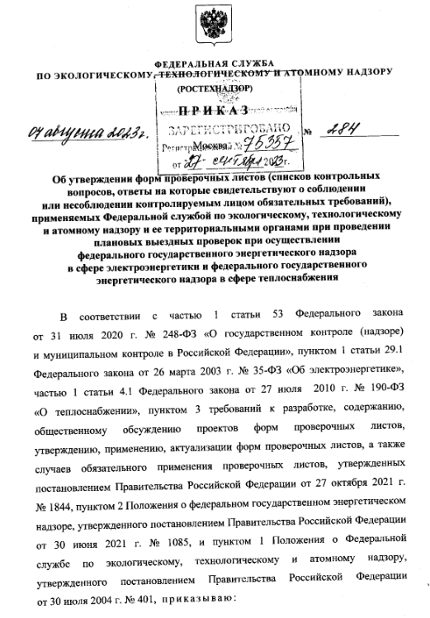
Особенности применения проверочных листов в области электроэнергетики
В связи с вводом новых правил в области электроэнергетики приказом Ростехнадзора № 284 от 07.09.2023 утверждены новые формы проверочных листов.
Всего указанным приказом Ростехнадзора № 284 от 07.09.2023 утверждены 5 форм проверочных листов, при этом проверочный лист в отношении потребителей электрической энергии, учитывает вступление в силу новых «Правил технической эксплуатации электроустановок потребителей электрической энергии».

Slide 4
Особенности применения проверочных листов в области электроэнергетики
Все проверочные листы содержат описательную часть, состоящую из:
- наименования вида федерального государственного контроля (надзора);
- наименования контрольного (надзорного) органа;
- реквизитов нормативного правого акта об утверждении формы проверочного листа;
- даты заполнения;
- указания объекта, в отношении которого проводится контрольное (надзорное) мероприятие;
- сведений о проверяемом юридическом лице (ИНН, ОГРН, юридический адрес);
- указания места проведения контрольного (надзорного) мероприятия;
- реквизитов решения контрольного (надзорного) органа о проведении контрольного (надзорного) мероприятия;
- учетного номера контрольного (надзорного) мероприятия;
- сведений о должностном лице, проводящем контрольное (надзорное) мероприятие;

Slide 5
Особенности применения проверочных листов в области электроэнергетики
списка контрольных вопросов:
162 - у субъектов электроэнергетики, эксплуатирующих объекты электросетевого хозяйства;
138 - субъектов электроэнергетики, осуществляющих эксплуатацию объектов по производству электрической энергии, функционирующих в режиме комбинированной выработки электрической и тепловой энергии;
92 - в отношении субъектов электроэнергетики, осуществляющих деятельность по оперативно-диспетчерскому управлению в электроэнергетике;
181 - в отношении потребителей электрической энергии;
86 - в сфере теплоснабжения.
В соответствии с п. 2 приказа Ростехнадзора № 284 от 07.09.2023 (зарегистрирован в Минюсте РФ 27 сентября 2023 г., вступил в силу 9 октября 2023 г.) перечень вопросов указанных в проверочных листах не является исчерпывающим при проведении проверки.
На списке контрольных вопросов, отражающих содержание обязательных требований, ответы на которые свидетельствуют о соблюдении или несоблюдении контролируемым лицом обязательных требований, необходимо остановиться и рассказать более подробно.

Slide 6
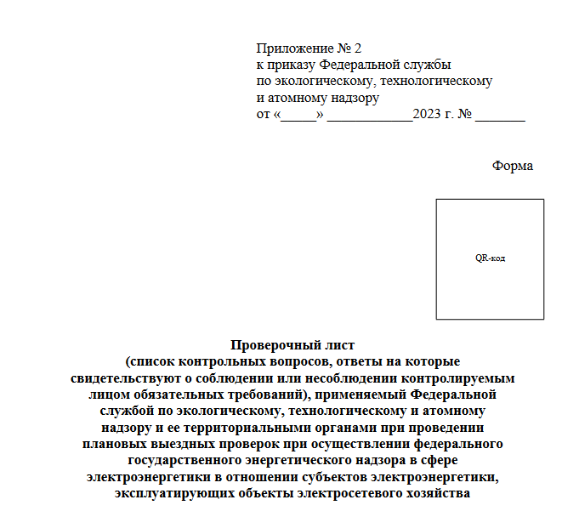
Особенности применения проверочных листов в области электроэнергетики
В качестве примера, рассмотрим проверочный лист, применяемый Ростехнадзором при проведении плановых выездных проверок при осуществлении федерального государственного энергетического надзора в сфере электроэнергетики в отношении субъектов электроэнергетики, эксплуатирующих объекты электросетевого хозяйства.

Slide 7
Особенности применения проверочных листов в области электроэнергетики
В начале проверочного листа следуют вопросы (п.п. 1-27) из:
Федерального закона от 26 марта 2003 г. № 35-ФЗ «Об электроэнергетике» (с 1 по 2 пункты);
Технического регламента Таможенного союза «О безопасности машин и оборудования» (ТР ТС 010/2011), принятого решением Комиссии Таможенного союза от 18 октября 2011 г. № 823) (с 3 по 5 пункты);
Федерального закона от 27 декабря 2002 г. № 184-ФЗ «О техническом регулировании» (пункт 6);
Федерального закона от 30 декабря 2009 г. № 384-ФЗ «Технический регламент о безопасности зданий и сооружений» (пункт 7);
Федерального закона от 23 ноября 2009 г. № 261-ФЗ «Об энергосбережении и о повышении энергетической эффективности и о внесении изменений в отдельные законодательные акты Российской Федерации» (с 9 по 10 пункты);
Правил расследования причин аварий в электроэнергетике, утвержденных постановлением Правительства Российской Федерации от 28 октября 2009 г. № 846 (с 11 по 13 пункты);

Slide 8
Особенности применения проверочных листов в области электроэнергетики
Для примера, рассмотрим построение структуры пунктов проверочного листа, содержащие требования Правил расследования причин аварий в электроэнергетике которые сгруппированы следующим образом:
11 | Выполняются ли контролируемым лицом требования к порядку расследования причин аварий в электроэнергетике? | Пункты 3, 5, 7 - 8, 14 - 19 Правил расследования причин аварий в электроэнергетике
12 | Выполняются ли контролируемым лицом требования к порядку оформления результатов расследования причин аварий в электроэнергетике? | Пункты 20 - 25 Правил расследования причин аварий в электроэнергетике
13 | Выполняются ли контролируемым лицом требования к порядку систематизации информации об авариях в электроэнергетике? | Пункты 27, 28 Правил расследования причин аварий в электроэнергетике

Slide 9
Особенности применения проверочных листов в области электроэнергетики
Правил установления охранных зон объектов электросетевого хозяйства и особых условий использования земельных участков, расположенных в границах таких зон, утвержденных постановлением Правительства Российской Федерации от 24 февраля 2009 г. № 160 (с 14 по 16 пункты);
Правил вывода объектов электроэнергетики в ремонт и из эксплуатации, утвержденных постановлением Правительства Российской Федерации от 30 января 2021 г. № 86 (с 18 по 22 пункты);
Правил оперативно-диспетчерского управления в электроэнергетике, утвержденных постановлением Правительства Российской Федерации от 27 декабря 2004 г. № 854 (пункт 23);
Правил технологического функционирования электроэнергетических систем, утвержденных постановлением Правительства Российской Федерации от 13 августа 2018 г. № 937 (с 24 по 27 пункты);

Slide 10
Особенности применения проверочных листов в области электроэнергетики
Далее следует основной блок вопросов (п.п. 28 - 127) из:
Правил технической эксплуатации электрических станций и сетей Российской Федерации, утвержденных приказом Минэнерго России от 4 октября 2022 г. № 1070 (зарегистрирован Минюстом России 6 декабря 2022 г., регистрационный № 71384), далее – ПТЭЭСС (с 28 по 50 пункты);
Следует обратить внимание, что при проверке требований к эксплуатации трансформаторов при наличии хотя бы одного нарушения требований пунктов 462-485 ПТЭЭСС, а именно главы «Требование к эксплуатации силовых трансформаторов (автотрансформаторов) и масляных шунтирующих реакторов», в соответствии с п. 38 проверочного листа в отношении субъектов электроэнергетики, эксплуатирующих объекты электросетевого хозяйства энергии считается, что не выполняется весь комплекс работ при эксплуатации трансформаторов, поскольку все требования объединены в один пункт проверочного листа.
38. | Выполняются ли контролируемым лицом требования к эксплуатации силовых трансформаторов (автотрансформаторов) и масляных шунтирующих реакторов? | Пункты 462 - 478, 480 - 485 Правил технической эксплуатации электрических станций и сетей

Slide 11
Особенности применения проверочных листов в области электроэнергетики
Правил работы с персоналом в организациях электроэнергетики Российской Федерации, утвержденных приказом Минэнерго России от 22 сентября 2020 г. № 796 (зарегистрирован Минюстом России 18 января 2021 г., регистрационный № 62115) с изменениями, внесенными приказом Минэнерго России от 30 ноября 2022 г. № 1271 (зарегистрирован Минюстом России 7 декабря 2022 г., регистрационный № 71394) (с 51 по 63 пункты)
Правил по охране труда при эксплуатации электроустановок, утвержденных приказом Минтруда России от 15 декабря 2020 г. № 903н (зарегистрирован Минюстом России 30 декабря 2020 г., регистрационный № 61957) с изменениями, внесенными приказом Минтруда России от 29 апреля 2022 г. № 279н (зарегистрирован Минюстом России 1 июня 2022 г., регистрационный № 68657) (с 64 по 108 пункты);

Slide 12
Особенности применения проверочных листов в области электроэнергетики
Правил переключений в электроустановках, утвержденных приказом Минэнерго России от 13 сентября 2018 г. № 757 (зарегистрирован Минюстом России 22 ноября 2018 г., регистрационный № 52754) с изменениями, внесенными приказами Минэнерго России от 23 июня 2022 г. № 582 (зарегистрирован Минюстом России 29 июля 2022 г., регистрационный № 69462), от 12 августа 2022 г. № 811 (зарегистрирован Минюстом России 7 октября 2022 г., регистрационный № 70433), от 4 октября 2022 г. № 1070 (зарегистрирован Минюстом России 6 декабря 2022 г., регистрационный № 71384) (с 109 по 126 пункты);
Порядка передачи оперативной информации об авариях в электроэнергетике, утвержденного приказом Минэнерго России от 2 марта 2010 г. № 91 (зарегистрирован Минюстом России 30 июня 2010 г., регистрационный № 17656) с изменениями, внесенными приказами Минэнерго России от 6 февраля 2017 г. № 74 (зарегистрирован Минюстом России 17 марта 2017 г., регистрационный № 46004), от 27 июля 2017 г. № 678 (зарегистрирован Минюстом России 8 ноября 2017 г., регистрационный № 48814) (пункт 127);

Slide 13
Особенности применения проверочных листов в области электроэнергетики
Заключительный блок вопросов (с 128 по 162), включает в себя требования:
Правил разработки и применения графиков аварийного ограничения режима потребления электрической энергии (мощности) и использования противоаварийной автоматики, утвержденных приказом Минэнерго России от 6 июня 2013 г. № 290 (зарегистрирован Минюстом России 9 августа 2013 г., регистрационный № 29348) с изменениями, внесенными приказом Минэнерго России от 18 октября 2018 г. № 898 (зарегистрирован Минюстом России 14 ноября 2018 г., регистрационный № 52677) (с 128 по 131 пункты);
Методики оценки технического состояния основного технологического оборудования и линий электропередачи электрических станций и электрических сетей, утвержденной приказом Минэнерго России от 26 июля 2017 г. № 676 (зарегистрирован Минюстом России 5 октября 2017 г., регистрационный № 48429) с изменениями, внесенными приказом Минэнерго России от 17 марта 2020 г. № 192 (зарегистрирован Минюстом России 18 мая 2020 г., регистрационный № 58367) (пункт 132);
Правил проведения технического освидетельствования оборудования, зданий и сооружений объектов электроэнергетики, утвержденных приказом Минэнерго России от 14 мая 2019 г. № 465 (зарегистрирован Минюстом России 16 июля 2019 г., регистрационный № 55283) (пункт 133);

Slide 14
Особенности применения проверочных листов в области электроэнергетики
Правил проведения противоаварийных тренировок в организациях электроэнергетики Российской Федерации, утвержденных приказом Минэнерго России от 26 января 2021 г. № 27 (зарегистрирован Минюстом России 23 марта 2021 г., регистрационный № 62846)) (с 134 по 140 пункты).
Для примера, пункты проверочного листа содержащие требования Правил проведения противоаварийных тренировок сгруппированы следующим образом:
134 | Выполняются ли контролируемым лицом общие требования к порядку планирования, подготовки и проведения противоаварийных тренировок? | Пункты 5 - 10, 15 - 19, 22 - 25 Правил проведения противоаварийных тренировок
135 | Выполняются ли контролируемым лицом требования к методам и средствам проведения тренировок? | Пункты 26 - 30 Правил проведения противоаварийных тренировок
136 | Выполняются ли контролируемым лицом требования к проведению учебных тренировок? | Пункты 31 - 34 Правил проведения противоаварийных тренировок
137 | Выполняются ли контролируемым лицом требования к планированию проведения контрольных тренировок? | Пункты 35 - 44 Правил проведения противоаварийных тренировок
138 | Выполняются ли контролируемым лицом требования к мероприятиям по подготовке контрольных тренировок? | Пункты 45 - 53 Правил проведения противоаварийных тренировок
139 | Выполняются ли контролируемым лицом требования к порядку проведения контрольных тренировок? | Пункты 54 - 65 Правил проведения противоаварийных тренировок
140 | Выполняются ли контролируемым лицом требования к подведению итогов контрольных тренировок? | Пункты 66 - 80 Правил проведения противоаварийных тренировок

Slide 15
Особенности применения проверочных листов в области электроэнергетики
Правил организации технического обслуживания и ремонта объектов электроэнергетики, утвержденных приказом Минэнерго России от 25 октября 2017 г. № 1013 (зарегистрирован Минюстом России 26 марта 2018 г., регистрационный № 50503) с изменениями, внесенными приказом Минэнерго России от 13 июля 2020 г. № 555 (зарегистрирован Минюстом России 23 октября 2020 г., регистрационный № 60538) (с 141 по 144 пункты);
Правил технического обслуживания устройств и комплексов релейной защиты и автоматики, утвержденных приказом Минэнерго России от 13 июля 2020 г. № 555 (зарегистрирован Минюстом России 23 октября 2020 г., регистрационный № 60538) (с 145 по 154 пункты);
«Правил предотвращения развития и ликвидации нарушений нормального режима электрической части энергосистем и объектов электроэнергетики», утвержденных приказом Минэнерго России от 12 июля 2018 г. № 548 (зарегистрирован Минюстом России 20 августа 2018 г., регистрационный № 51938) с изменениями, внесенными приказами Минэнерго России от 13 февраля 2019 г. № 99 (зарегистрирован Минюстом России 14 марта 2019 г., регистрационный № 54038), от 4 октября 2022 г. № 1070 (зарегистрирован Минюстом России 6 декабря 2022 г., регистрационный № 71384) (с 155 по 156 пункты);

Slide 16
Особенности применения проверочных листов в области электроэнергетики
Варианты ответов в проверочном листе должны быть: «Да», «Нет», «Не применимо». При этом, если указанное требование не применимо, то делается обязательная отметка в графе «Примечание» с объяснением – почему указанная норма не применяется.
Заполненный проверочный лист подписывается должностным лицом, проводившим плановую проверку.
По мере вступления в силу новых нормативных документов должны будут пересматриваться и содержание проверочных листов.
Формы проверочных листов размещены на официальной сайте Северо-Западного управления Ростехнадзора – www.szap.gosnadzor.ru, в случае внесения в них каких-либо изменений, сведения на сайте будут актуализированы.
Наличие проверочных листов в открытом доступе даёт возможность организациям провести самоконтроль выполнения ими обязательных требований до начала проведения проверки Ростехнадзором и принять меры к устранению имеющихся нарушений.

Slide 17
Особенности применения проверочных листов в области электроэнергетики
Спасибо за внимание.

